Slide 1
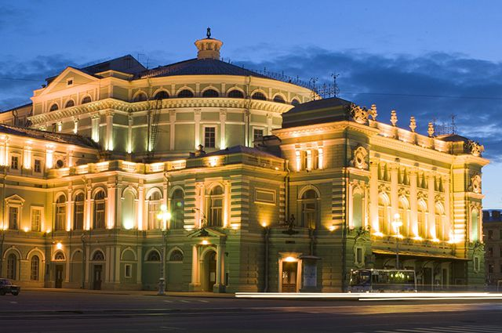
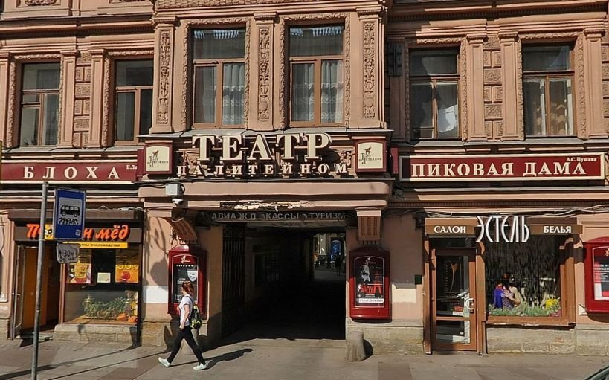
Питерские театры
Театр на Литейном
Мариинский театр

Slide 2
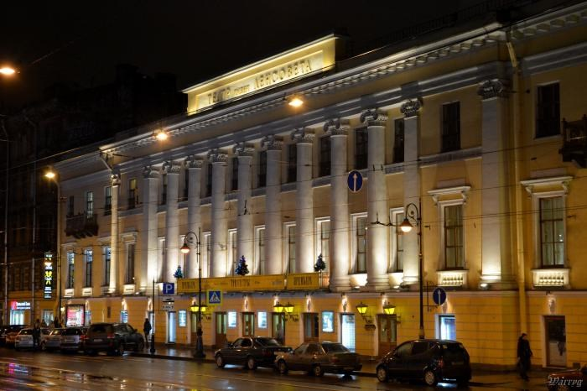
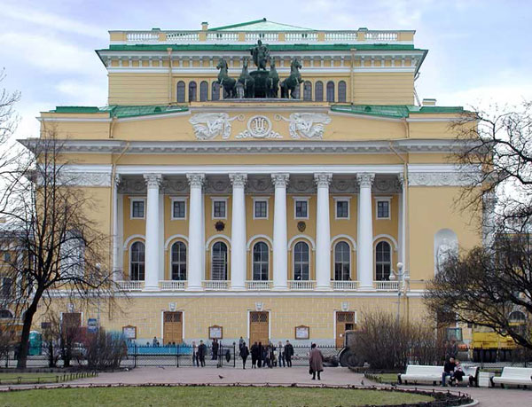
Театры Санкт-петербурга
Театр им. Ленсовета
Александрийский театр

Slide 3
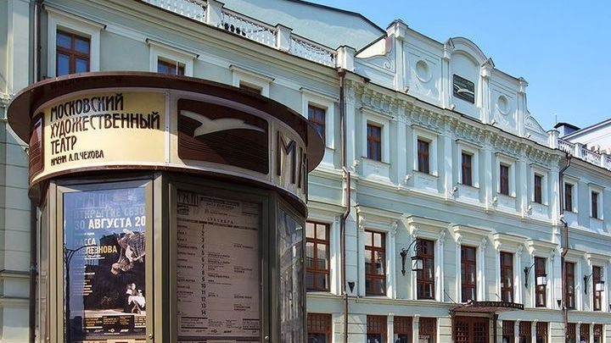
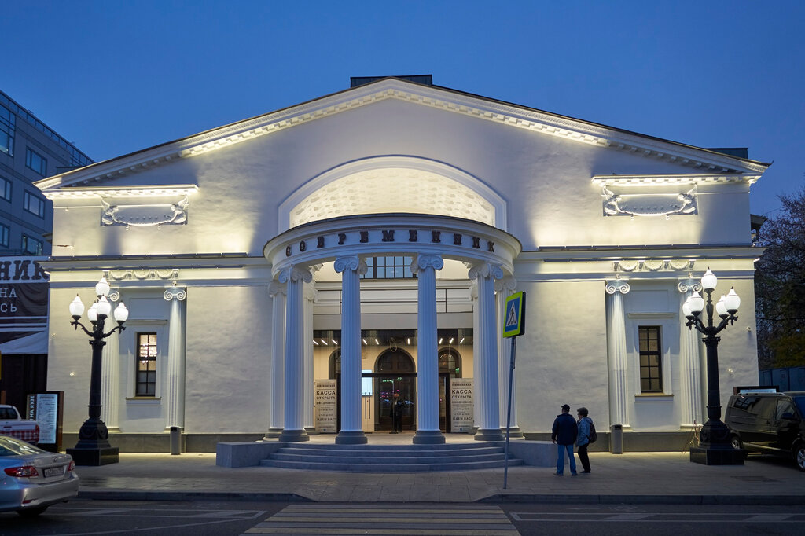
Театры Москвы
МХТ Моско́вский Худо́жественный теа́тр и́мени Антона Павловича Че́хова
СОВРЕМЕННИК

Slide 4
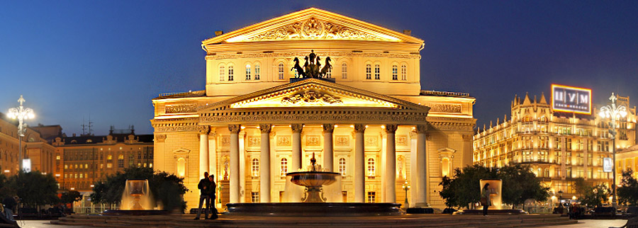
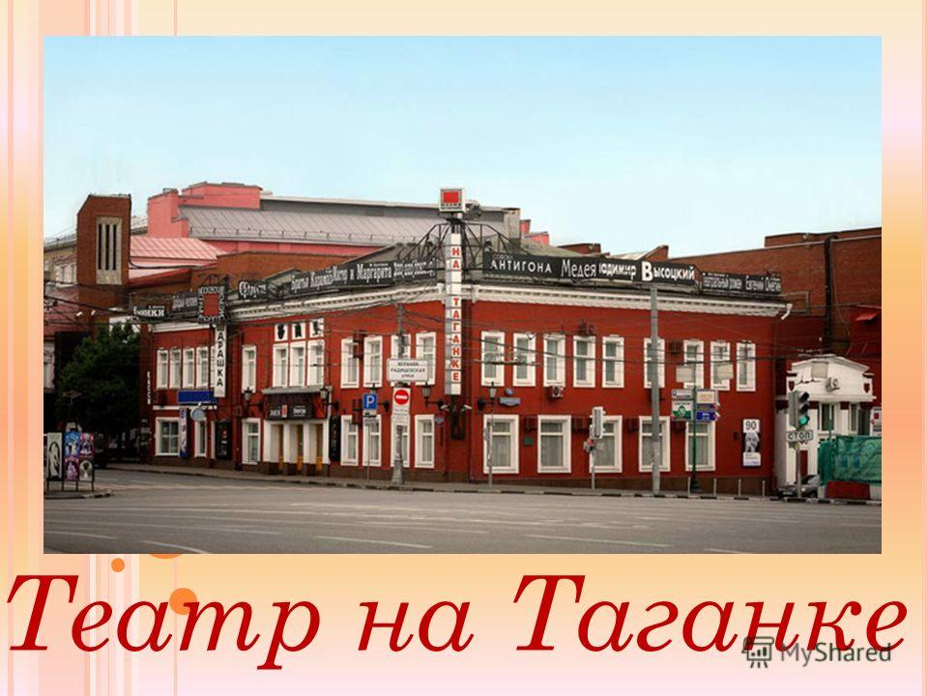
Московские театры
Большой театр
Театр на Таганке

